Slide 1
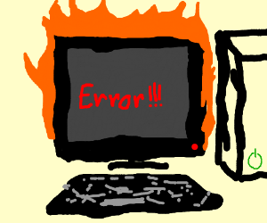
Traiter les cas de doublons et modifier les identifiants

Slide 2
Que sont les cas de doublons et pourquoi posent-ils problème ?
Les données CMIS sont stockées dans 2 fichiers pour chaque enquêteur et grappe
Ménages
Individuels (femmes et hommes)
Dans le fichier ménage chaque ménage représente un cas
Dans le fichier individu, chaque homme et chaque femme représente un cas unique
Dans les bases de données informatiques, chaque cas doit avoir un ou plusieurs identifiants uniques
Semblable à un numéro de téléphone ou d’identité national - doit être unique pour chaque personne disposant de téléphone ou de l'identification
Si deux cas différents dans CMIS ont les mêmes identifiants, les données ne peuvent être ni combinées, ni utilisées correctement

Slide 3
Identifiants uniques dans le CMIS
Chaque ménage possède un code identificateur unique (ID)
Numéro de grappe + numéro de ménage (1-28)
Exemple id MG: Grappe MG#
7010 0001
Chaque individu a un ID unique dans son ménage
(id MG + numéro de ligne de la femme)
Exemple d’ID de femme : Grappe MG# Femme Line#
7010 0001 02

Slide 4
Comment sont créés les cas de doublon : Ménages
Le système CAPI attribue automatiquement des codes d'identification à chaque cas et les enquêteurs ne peuvent commencer les interviews ménages que pour les ménages qui leur ont été affectés.
Cependant, deux enquêteurs peuvent créer des cas pour le même ménage comme suit :
Le superviseur affecte un ménage à un enquêteur qui commence l’interview ou le termine
Le superviseur attribue ensuite le même ménage à un autre enquêteur qui commence/termine en créant ainsi un cas pour ce même ménage
Dans ce cas, les DEUX ménages ont les mêmes identifiants
Un rapport de doublons sera généré une fois que les deux enquêteurs auront renvoyé les données au superviseur

Slide 5
Comment sont créés les cas de doublon : Exemple de ménage
On est dans la grappe numéro 0150
Le superviseur affecte le ménage #33 à Purity
Elle ouvre le questionnaire, fait une sauvegarde partielle mais ne commence pas l'interview
Purity rend visite à un autre ménage qui compte de nombreux membres et n'a donc pas le temps de revenir au ménage #33
Le superviseur ré-affecte le ménage #33 à Millicent puisqu'elle a le temps d’aller l’enquêter.
Millicent termine l'interview du ménage
Lorsque Millicent et Purity envoient leurs données au superviseur, leurs fichiers contiennent tous deux un cas avec le même identifiant 01500033 et un rapport de doublon est généré
Dans ce cas, la solution consiste à supprimer le cas partiel pour ce ménage sur la tablette de Purity

Slide 6
Comment sont créés les cas de doublon : Questionnaires femme et homme
Les cas d’individus dupliqués surviennent principalement lorsque les ménages sont partagés entre les enquêteurs
(ils pourraient également se produire si un ménage était dupliqué comme décrit dans la diapositive précédente et que des individus de ce ménage étaient également enquêtés, mais cela est rare)
Lorsque les ménages sont partagés, tous les individus éligibles dans ce ménage sont visibles et accessibles pour une interview par tous les enquêteurs qui ont reçu le partage
Dans ce cas, les enquêteurs doivent faire attention à n'ouvrir et à ne sauvegarder que les interviews qu'ils sont censés faire.

Slide 7
Comment sont créés les cas de doublon : Exemple des données de femme
On est dans la grappe 0150
Purity a le ménage numéro 43 avec quatre femmes éligibles
Amanda, Betty, Caroline, Deborah
Elle décide de partager ce ménage avec Millicent pour accélérer le travail
Elles conviennent de répartir les interviews femmes comme suit :
Purity: Amanda, Betty
Millicent: Caroline, Deborah
Par erreur, Millicent ouvre le questionnaire de Betty et effectue une sauvegarde partielle. Notez que Betty est le numéro de ligne 3 dans le ménage
Purity enquête Betty
Lorsque leurs données sont renvoyées au superviseur, les 2 fichiers ont un cas pour Betty 0150-0043-02 et un rapport de doublons est généré

Slide 8
Flux de travail pour corriger les doublons
Si un cas de doublons se produit, il n'est généralement visible que lorsque les données sont renvoyées à la tablette du superviseur.
Le système CAPI vérifie les cas en double chaque fois que le superviseur génère le rapport dans l'option 7 de son menu superviseur
Si un doublon est trouvé, un rapport sera généré identifiant les cas en double
Le superviseur doit résoudre le problème avant de continuer car il ne pourra pas générer de rapports au niveau de la grappe tant que ceci n’est pas corrigé.
Le supervisor doit :
Lire le rapport
Vérifiez auprès des intervieweurs concernés
Résoudre le problème en modifiant/supprimant les données sur la tablette de l'enquêteur
Recevoir des données mises à jour du ou des enquêteurs
Exécutez l'option 7 pour vérifier que le cas dupliqué a été résolu

Slide 9

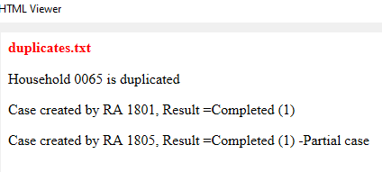
Trouver les doublons
Un rapport sera généré

Slide 10
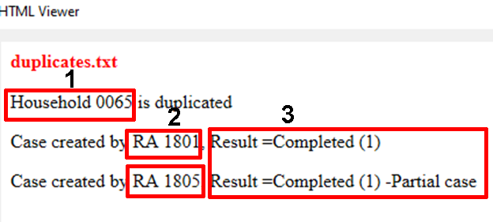
Trouver les doublons
Éléments d'information clés pour résoudre le problème
1: Type de questionnaire et identificateur
2: Enquêteur/RA qui a créé le cas
3: Résultat et s'il est partiel

Slide 11
Étapes pour résoudre les doublons
Utilisez le rapport de doublons généré par le menu pour identifier les enquêteurs et le questionnaire ménage/femme concerné
Échangez avec les enquêteurs concernés, vérifier leurs tablettes si nécessaire
Décidez soit de :
Supprimer le cas qui n'est pas une vraie interview OU
Corriger les codes d'identification pour l’une des interviews
N'oubliez pas de supprimer/modifier les codes d'identification sur la tablette de l'enquêteur
Lorsque la correction a été faite, faites un transfert des données de la machine enquêteur vers celle du superviseur pour supprimer le doublon de votre tablette

Slide 12
Les 2 cas sont-ils terminés ?
Le cas incomplet correspond-il à une vraie interview
Supprimer le cas qui n'est pas véritablement une interview
N
N
O
O
Les 2 cas concernent-ils des personnes différentes
O
Transférer les données mises à jour sur la tablette du superviseur
Vérifiez les identifiants (numéro de ménage, de ligne) et corrigez comme ils se doit
ORGANIGRAMME DE
CORRECTION DES DOUBLONS

Slide 13
Correction des doublons - Résumé
Etapes :
Lire le rapport des doublons et noter les identifiants des cas et les enquêteurs
Utiliser les tablettes des enquêteurs concernés
Afficher les rapports sur les tablettes pour voir les détails si nécessaire
Option 5 Rapport d'état et Option 4 : liste des individus
Décider quoi faire : supprimer le cas ou modifier les id
Corriger les données
Transférez les données vers la tablette du superviseur

Slide 14

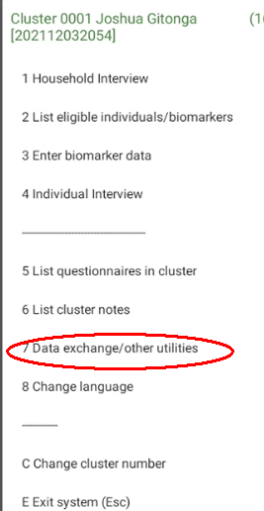
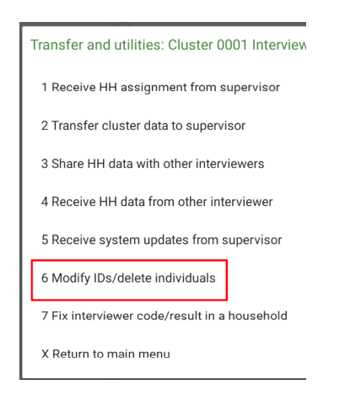
Comment supprimer un cas ou modifier des ID
Ouvrir l’option de suppression/modification sur la tablette de l'enquêteur qui a besoin de correction :

Slide 15
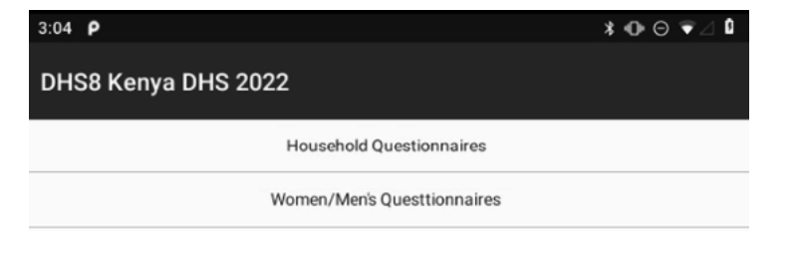
Ouvrir l'outil de suppression/ modification
Chosir Ménage ou Individu :
Connaitre:
La grappe
Le ménage
Numéro de ligne
(si individu)
Code agent de terrain

Slide 16
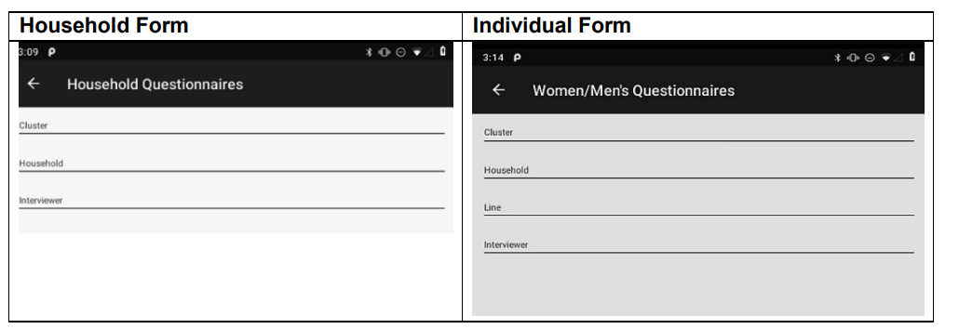
Supprimer ou Modifier
Entrez Grappe, Ménage, Ligne (si individu)
Notes:
Supervisor is ready! Interviewers can watch! More eyes on each selection, the better

Slide 17
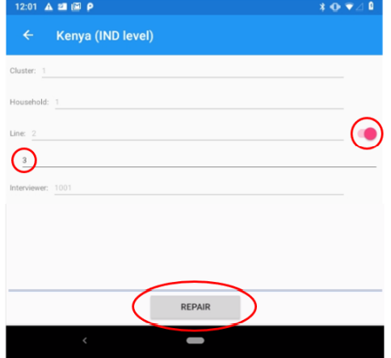
Réparation
Deleting
Notes:
Be careful! It is gone gone – because it is deleting part of a data file, not a data file entirely, it won’t be in the recycle bin

Slide 18
Demonstration Videos
Modify
Delete
Notes:
Be careful! It is gone gone – because it is deleting part of a data file, not a data file entirely, it won’t be in the recycle bin

Slide 19
Comment éviter de créer des doublons : Superviseurs
Si vous souhaitez réaffecter un ménage d'un enquêteur à un autre, assurez-vous que le premier enquêteur n'a pas commencé l'interview pour ce ménage
Assurez-vous que toutes les corrections sur les codes d'identification sont effectuées sous votre direction
Assurez-vous que si les ménages sont partagés entre les enquêteurs, les enquêteurs notent quelles femmes doivent être interrogées entre eux pour éviter toute confusion et les doubles interviews

Slide 20
Comment éviter de créer des doublons : Enquêteurs
Assurez-vous que si les ménages sont partagés entre les enquêteurs, les enquêteurs notent quelles femmes et quels hommes doivent être enquêtés entre eux pour éviter toute confusion et les cas dupliqués
Ouvrez uniquement les cas que vous souhaitez enquêter
Si vous ouvrez accidentellement un cas individuel que vous n'êtes pas censé enquêter, quittez le cas en utilisant Supprimer, pas enregistrer partiellement
Si un ménage vous a été affecté, puis réaffecté plus tard, signalez au superviseur si vous avez commencé et enregistré ce cas à tout moment

Slide 21
POINTS ESSENTIELS
Ne laisser pas sans suite un cas de doublon jusqu’a la fin
Essayez de le réparer immédiatement pour permettre à l'équipe d'avancer
Soyez méthodique, prudent et sûr d'apporter des changements
Assurez-vous des identifiants à modifier avant de lancer la réparation
Si l'équipe suit correctement les procédures sur le terrain, il ne devrait pas être nécessaire d'utiliser l’utilitaire modifier/supprimer

Slide 22
Exercice
Affectez un ménage avec des données existantes dans la grappe à un autre enquêteur
Notez le numéro du ménage et le code de l'enquêteur
Transférez le fichier d’affectation à sa tablette
L'enquêteur commence le ménage, fait une sauvegarde partielle et renvoie les données au superviseur
Utilisez option 7: Rapport de situation de la grappe
Un message de doublons apparaitra au menu du superviseur
Supprimez le cas sur la tablette de l'intervieweur
Puis renvoyez les données à la tablette du superviseur et vérifiez à nouveau avec l'option 7

